Slide 1
Проектирование программного обеспечения при объектном подходе

Slide 2
Структура ПО при объектном подходе
«Исключение»
Класс
а б в г
Условные обозначения стереотипов классов:
а – класс-сущность; б – граничный класс;
в – управляющий класс; г – явное указание стереотипа

Slide 3
Структура ПО при объектном подходе
Название
Название
Содержимое
Название
Global
а б в
г
Условные обозначения, применяемые на диаграммах пакетов:
а – пакет; б – пакет с обозначением содержимого; в – глобальный пакет; г – зависимость классов (стрелка указывает направление вызова)

Slide 4
Структура ПО при объектном подходе
Интерфейс
Реализация 1
Реализация 2
Обозначение обобщения пакетов

Slide 5
Интерфейсы
“Interface”
Название
а
б
Условное обозначение интерфейса в UML:
а – специальное обозначение; б – с указанием стереотипа
Название
“Interface”
Название
Реализующий
класс
Реализующий
класс
а
б
Условные обозначения реализации интерфейсов:
а – сжатая форма; б – с указанием отношения реализации

Slide 6
Интерфейсы
Название
интерфейса
Зависящий
класс
Реализующий
класс
Обозначение зависимости класса от интерфейса

Slide 7
Диаграммы последовательностей
Диаграммы последовательностей этапа проектирования отображают взаимодействие объектов, упорядоченное во времени.
Имя объекта
Имя объекта: Имя класса
:Имя класса
а
б
в
Условные обозначения объектов в UML:
а – объект; б – объект с уточнением класса; в – неименованный объект указанного класса
Имя
Имя
а
б
в
г
д
Условные обозначения асинхронных передач управления:
а – асинхронное сообщение; б – создание объекта (не обязательно асинхронное); в – активация объекта; г – уничтожение объекта; д – разрыв (выполнение прочей обработки)
Асинхронные сообщения могут:
создавать новую ветвь процесса; создавать новый объект; устанавливать связь с выполняющейся ветвью процесса

Slide 8
Диаграмма последовательностей для сценария Решение задачи
Решение
: Задание
Начать
Сообщить тип Алгоритма (Тип)
Создать
: Алгоритм, реализующий метод
Выполнить
Сообщить данные (Data)
Записать результаты (Result)
Нормальное завершение
Уничтожить
Нормальное завершение
Нормальный процесс

Slide 9
Диаграмма последовательностей для сценария Решение задачи
Решение
: Задание
Начать
Сообщить тип Алгоритма (Тип)
Создать
: Алгоритм, реализующий метод
Выполнить
Сообщить данные (Data)
Прервать
Завершить
Выполнение прервано
Выполнение прервано
Уничтожить
Прерывание процесса пользователем

Slide 10
Диаграмма последовательностей для сценария Решение задачи
Решение
: Задание
Начать
Сообщить тип Алгоритма (Тип)
Создать
: Алгоритм, реализующий метод
Выполнить
Сообщить данные (Data)
Сообщение пользователю
Записать результаты (Result)
Исключение (Text)
Уничтожить
Завершение с ошибкой
Возникновение исключения

Slide 11
Диаграмма кооперации
Диаграмма кооперации – альтернативный способ представления взаимодействия объектов в процессе реализации сценария. ДК показывают потоки данных между объектами классов
1: Начать
2: Прервать
Решение
1.1: Сообщить тип Алгоритма (Тип)
: Задание
1.3.2а.1:
Выдать сообщение (Text)
1.2: Создать
1.3: Выполнить
1.4: Уничтожить
1.3.1: Сообщить данные (Data)
1.3.2: Фиксировать результаты (Result)
1.3.2а: Исключение (Text)
: Алгоритм, реализующий метод
Диаграмма кооперации сценария Процесс решения

Slide 12
Диаграммы деятельностей
Название
деятельности
а б в г д
Условные обозначения диаграммы деятельностей:
а - деятельность; б - выбор; в - линейки синхронизации; г - начало; д - конец
Под деятельностью понимают задачу (операцию), которую необходимо выполнить вручную или с помощью средств автоматизации. Каждому варианту использования соответствует своя последовательность задач. В теоретическом плане диаграммы деятельности являются обобщенным представлением алгоритма, реализующего анализируемый вариант использования.

Slide 13
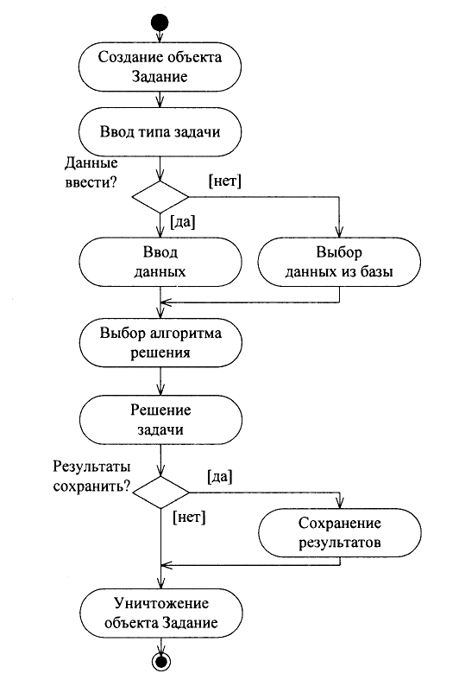
Диаграмма деятельностей, уточняющая вариант использования Выполнение задания системы решения комбинаторно-оптимизационных задач

